Slide 1


স্বাগতম

Slide 2

মোঃ মাইনুদ্দিন শাহ্‌ রুবেল
সহকারী শিক্ষক (ICT)
ফুলবন ফাযিল মাদ্রাসা, সদর,দিনাজপুর।
মোবাইল নং- ০১৭২৪-৬৭৮৩৬৫
E-mail: rubelfp05@gmail.com
৯ম শ্রেণি
তথ্য ওযোগাযোগ প্রযুক্তি
২য় অধ্যায়
সময়ঃ ৪০ মিনিট

Slide 3
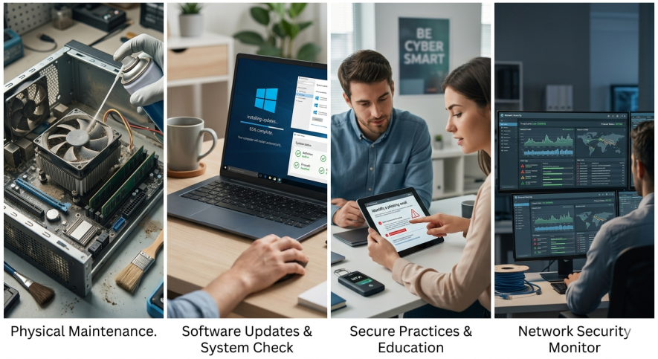

Slide 4
পাঠ শিরোনাম
কম্পিউটার রক্ষণাবেক্ষণ ও সাইবার নিরাপত্ত

Slide 5
আজকের ক্লাসে আমরা যা শিখবো
কম্পিউটার রক্ষনাবেক্ষণে সফটওয়্যারের গুরুত্ব ব্যাখ্যা করতে পারবে।
Software uninstall এবং Software delete –এর পার্থক্য করতে পাবে।
সাইবার ঝুঁকি তথ্যের নিরাপত্তা সম্পর্কে ব্যাখ্যা করতে পারবে।
মানুষের জীবনে সাইবার অপরাধের প্রভাব এব সাইবার আক্রমণের শিকার হলে করণীয় সম্পর্কে ব্যাখ্যা করতে পারবে।
অতিমাত্রায় ইন্টারটে স্যবহারের ফলাফল বিশ্লেষণ করতে পারবে।
অতিমাত্রায় গেমস খেলার নেতিবাচক দিকগুলো কি বলতে পারবে।
সফটওয়্যার পাইরেসির বিষয়টি বর্ণনা করতে পারবে।
কপিরাইট আইনের গুরুত্ব ব্যাখ্যা করতে পারবে।
কম্পিউটারের ট্রাবল স্যুটিং- এর গুরুত্ব ব্যাখ্যা করতে পারবে।
কম্পিউটারের সাধারণ সম্যার ট্রাবলস্যুট করতে পারবে।

Slide 6
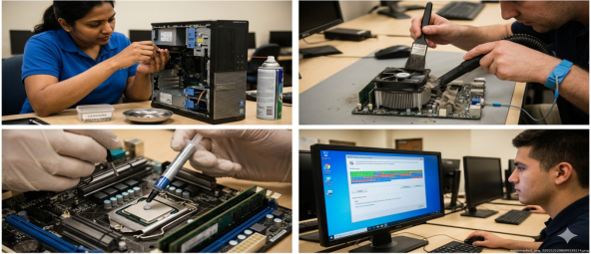
কম্পিউটার রক্ষণাবেক্ষণ কি?
কম্পিউটারকে দীর্ঘস্থায়ী,দ্রুতগতিসম্পন্ন এবং ত্রুটিমুক্ত রাখার জন্য নিয়মিত যে যত্ন বা পরিচর্যা করা হয়, তাকেই কম্পিউটার রক্ষণাবেক্ষণ (Computer Maintenance) বলা হয়।

Slide 7
প্রতিরোধমূলক রক্ষণাবেক্ষণ
প্রতিরোধমূলক রক্ষণাবেক্ষণ বা Preventive Maintenance (PM) হলো কোনো যন্ত্রপাতি বা সরঞ্জাম নষ্ট হওয়ার আগেই পরিকল্পিতভাবে সেটির যত্ন নেওয়া।
পরিষ্কার-পরিচ্ছন্নতা: ধুলোবালি বা ময়লা পরিষ্কার করা যাতে ঘর্ষণ বা ওভারহিটিং না হয়।
লুব্রিকেশন: যন্ত্রের সচল অংশে তেল বা গ্রিজ দেওয়া।
পরিদর্শন (Inspection): কোনো অংশ ক্ষয় হয়েছে কি না বা ঢিলে হয়ে গেছে কি না তা পরীক্ষা করা।
অংশ প্রতিস্থাপন: নির্দিষ্ট সময় পর পর ফিল্টার, বেল্ট বা সেন্সর বদলে ফেলা (এমনকি সেগুলো ভালো থাকলেও)।
অ্যাডজাস্টমেন্ট: যন্ত্রের সেটিংস বা অ্যালাইনমেন্ট ঠিক করা।

Slide 8
সংশোধনমূলক রক্ষণাবেক্ষণ
সংশোধনমূলক রক্ষণাবেক্ষণের ক্ষেত্রে সাধারণত নিচের ধাপগুলো অনুসরণ করা হয়:
ত্রুটি শনাক্তকরণ (Detection): সমস্যাটি কোথায় এবং কেন হয়েছে তা খুঁজে বের করা।
নির্ণয় (Diagnosis): সমস্যার মূল কারণ (Root Cause) বিশ্লেষণ করা।
মেরামত বা প্রতিস্থাপন (Repair/Replacement): নষ্ট অংশটি ঠিক করা অথবা নতুন অংশ লাগানো।
পরীক্ষণ (Verification): মেরামত শেষে মেশিনটি সঠিকভাবে চলছে কি না তা যাচাই করা।

Slide 9
কম্পিউটার রক্ষণাবেক্ষণে সফটওয়্যারের গুরুত্ব
কম্পিউটার হার্ডওয়্যারকে যদি একটি শরীরের সাথে তুলনা করা হয়, তবে সফটওয়্যার হলো তার প্রাণ। হার্ডওয়্যার যত শক্তিশালীই হোক না কেন, সঠিক সফটওয়্যার রক্ষণাবেক্ষণ ছাড়া সেটি অকেজো বা ধীরগতির হয়ে পড়ে। কম্পিউটারের স্থায়িত্ব এবং কার্যক্ষমতা বজায় রাখতে সফটওয়্যার রক্ষণাবেক্ষণের গুরুত্ব অপরিসীম।

Slide 10
সফটওয়্যার ইনস্টলেশন ও আনইনস্টলেশন কি
১. সফটওয়্যার ইনস্টলেশন (Software Installation)
সফটওয়্যার ইনস্টলেশন হলো এমন একটি প্রক্রিয়া যার মাধ্যমে একটি নতুন প্রোগ্রামকে কম্পিউটারের হার্ডডিস্কে স্থাপন করা হয় এবং অপারেটিং সিস্টেমের সাথে যুক্ত করা হয় যাতে এটি সঠিকভাবে চলতে পারে।
২. সফটওয়্যার আনইনস্টলেশন (Software Uninstallation)
যখন কোনো সফটওয়্যারের আর প্রয়োজন থাকে না, তখন সেটি কম্পিউটার থেকে স্থায়ীভাবে মুছে ফেলার প্রক্রিয়াকে আনইনস্টলেশন বলে।

Slide 11
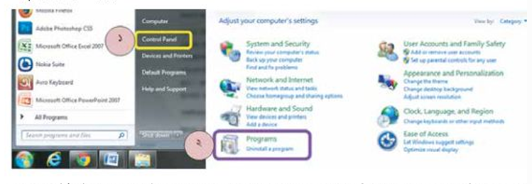
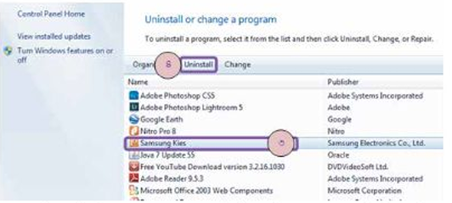
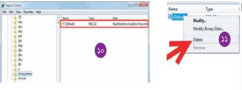
সফটওয়্যার ইনস্টলেশন ও আনইনস্টলেশন এর ছবি

Slide 12

সাইবার ঝুঁকি (Cyber Risk)
সাইবার ঝুঁকি বলতে এমন সব সম্ভাবনাকে বোঝায়, যেখানে ইন্টারনেট বা ডিজিটাল নেটওয়ার্ক ব্যবহার করে কোনো ব্যক্তি বা প্রতিষ্ঠানের তথ্য চুরি, সিস্টেমের ক্ষতি বা আর্থিক ক্ষতি করা হতে পারে। প্রযুক্তির ওপর আমরা যত বেশি নির্ভরশীল হচ্ছি, এই ঝুঁকির মাত্রা ততই বাড়ছে।

Slide 13
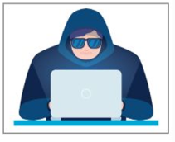
প্রধান সাইবার ঝুঁকি বা আক্রমণসমূহ:
ম্যালওয়্যার (Malware): ক্ষতিকারক সফটওয়্যার (যেমন: ভাইরাস, ওয়ার্ম, ট্রোজান হর্স) যা কম্পিউটার বা সার্ভারের ক্ষতি করে।
ফিশিং (Phishing): ইমেইল বা মেসেজের মাধ্যমে নকল ওয়েবসাইট বা লিঙ্কে ক্লিক করিয়ে কারো ইউজারনেম, পাসওয়ার্ড বা ক্রেডিট কার্ডের তথ্য হাতিয়ে নেওয়া।
হ্যাকিং (Hacking): অননুমোদিতভাবে কারো কম্পিউটার সিস্টেম বা নেটওয়ার্কে প্রবেশ করে তথ্য চুরি বা ক্ষতি করা।
সোশ্যাল ইঞ্জিনিয়ারিং: মানুষকে কৌশলে ধোঁকা দিয়ে তাদের ব্যক্তিগত বা গোপন তথ্য বের করে নেওয়া।

Slide 14
৩. সাইবার ঝুঁকি থেকে বাঁচার উপায়
তথ্যের নিরাপত্তা নিশ্চিত করতে এবং সাইবার ঝুঁকি কমাতে নিচের পদক্ষেপগুলো নেওয়া জরুরি:
শক্তিশালী পাসওয়ার্ড: সবসময় অক্ষর, সংখ্যা এবং চিহ্নের সমন্বয়ে কঠিন পাসওয়ার্ড ব্যবহার করা।
টু-ফ্যাক্টর অথেন্টিকেশন (2FA): পাসওয়ার্ডের পাশাপাশি মোবাইলে ওটিপি (OTP) বা কোড ব্যবহারের নিরাপত্তা চালু রাখা।
সফটওয়্যার আপডেট: অপারেটিং সিস্টেম এবং অ্যাপগুলো সবসময় লেটেস্ট ভার্সনে আপডেট রাখা।
সন্দেহজনক লিঙ্ক: অপরিচিত ইমেইল বা মেসেজে আসা লিঙ্কে ক্লিক না করা।
অ্যান্টিভাইরাস ব্যবহার: ভালো মানের অ্যান্টিভাইরাস ও ফায়ারওয়াল ব্যবহার করা।

Slide 15
ইন্টারনেট ব্যবহারে নিরাপত্ত কৌশন
টু ফ্যাক্টর অথেন্টিভিকেশন চালু করা।
শক্তিশালী পাসওয়ার্ড ব্যবহার করা এবং সকল ডিজিটাল প্লাটফর্মে
একই পাসওয়ার্ড ব্যবহার না করা।
কম্পিউটার ও মোবাইল সফটওয়্যার গুলো নিয়মিত আপডেট করা
সোশ্যাল মিডিয়ায় একান্ত ব্যক্তিগত তথ্য কিংবা গোপনীয় তথ্য শেয়ার
না করা।
ব্যক্তিগত গোপনীয় তথ্য (পিন কোড বা পাসওয়ার্ড) কারো সাথে
শেয়ার না করা।
অ্যান্টিভাইরাস সুরক্ষা ইনস্টল করা।

Slide 16


কম্পিউটার ও ইন্টারনেট ব্যবহারে আসক্তি
কম্পিউটার গেমে আসক্তি

Slide 17
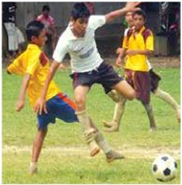
আসক্তি থেকে মুক্ত থাকার উপায়

Slide 18
পাইরেসি বা কপিরাইট আইন কি?
লেখক, শিল্পীসহ সৃজনশীল কর্মীদের তাদের নিজেদের
সৃষ্টকর্মকে সংরক্ষণ করার অধিকার দেওয়া কপিরাইট
আইনের লক্ষ্য। কিন্ত কম্পিউটারের বেলায় যেকোনো
কিছুর “কপি” বা “অবিকল প্রতিলিপি” তৈরি করা খুবই
সহজ কাজ।
অন্যর কাজকে নিজের কাজ হিসাবে চালিয়ে দেয়াকে
পাইরেসি বলে যা দন্ডনিয় অপরাধ। যা বন্ধ করার জন্য
তৈরি করাহয় কপিরাইট আইন।

Slide 19
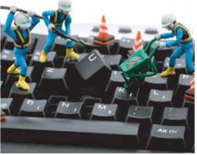
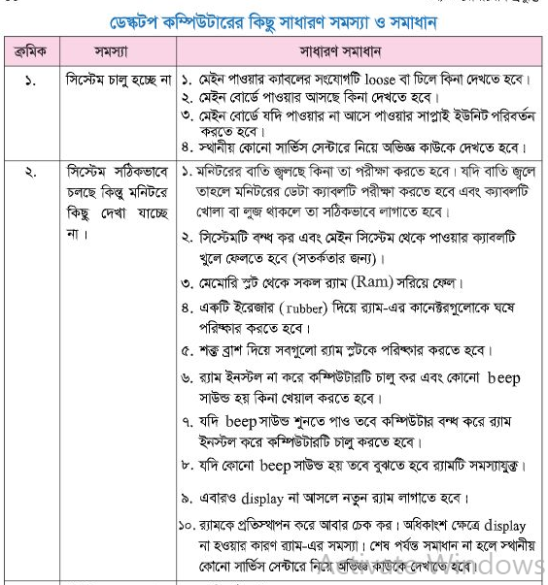
সাধারণ ট্রাবলশুটিং

Slide 20
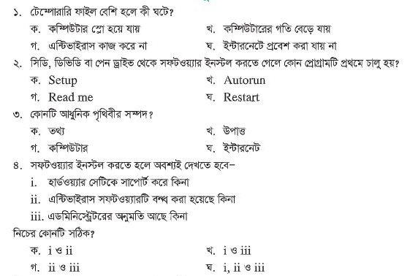
মূল্যায়ণ

Slide 21
বাড়ীর কাজ
তোমার কম্পিউটারকে ভালো রাখার জন্য তুমি কি কি
পদক্ষেপ নিবে তা ধাপে ধাপে লিখ।

Slide 22


ধন্যবাদ

